Slide 1
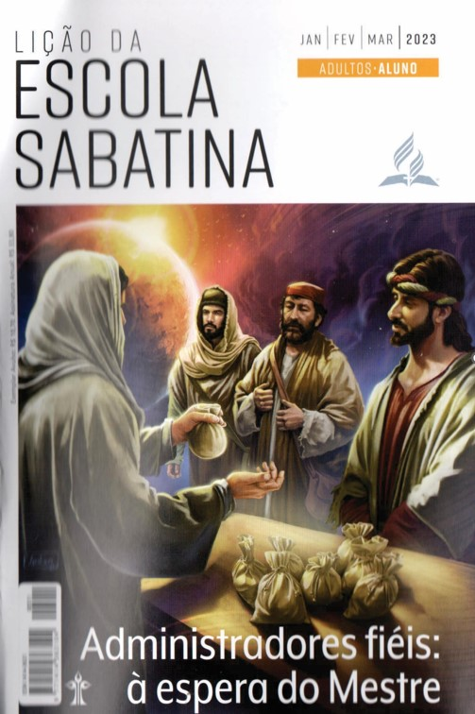
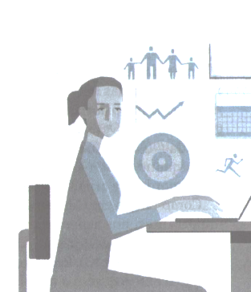
Planejamento para o sucesso
LIÇÃO 08
VERSO PARA MEMORIZAR: "Tudo o que fizerem, façam de todo o coração, como para o Senhor e não para as pessoas, sabendo que receberão do Senhor a recompensa da herança. É a Cristo, o Senhor, que vocês estão servindo“ (Cl 3:23, 24).
08
LEITURAS DA SEMANA: Ec 12:1; Gn 2:15; 1Tm 5:8; Cl 3:23,24; Gn 39:2-5; Pv 3:5-8
design Neemias Lima

Slide 2
Sábado
INTRODUÇÃO
LIÇÃO 08
- A maioria das pessoas quer ter uma vida bem-sucedida e feliz. Contudo, em um mundo caído, onde tragédia e calamidade podem nos atingir a qualquer momento, esse objetivo nem sempre será fácil de alcançar.
Além disso, há a questão de como definimos “sucesso”. Veja, por exemplo, o caso de José no Egito. Se já houve uma vida bem-sucedida, certamente essa foi a de José, não foi? Da prisão ao palácio, esse tipo de coisa. Por outro lado, e quanto a João Batista? Ele foi da prisão para o túmulo. Até que ponto a vida dele foi bem-sucedida? Mais uma vez, tudo depende de como se define alguém “bem-sucedido”.
LEITURAS DA SEMANA: Ec 12:1; Gn 2:15; 1Tm 5:8; Cl 3:23,24; Gn 39:2-5; Pv 3:5-8

Slide 3
Domingo
O que é importante em primeiro lugar
PERGUNTAS:
LIÇÃO 08
1. Leia Eclesiastes 12:1. Qual é a mensagem para nós nesse texto?
2. Leia Gênesis 29:9-20. O que há de importante no tempo desse evento da vida de Jacó?
Leia 2 Coríntios 6:14,15. Porque é tão importante considerar esse princípio quando se procura um parceiro para a vida? Embora isso não garanta um bom casamento, por que ajudaria a melhorar as chances de um bom casamento?
LEITURAS DA SEMANA: Ec 12:1; Gn 2:15; 1Tm 5:8; Cl 3:23,24; Gn 39:2-5; Pv 3:5-8

Slide 4
Domingo
O que é importante em primeiro lugar
COMENTÁRIOS:
LIÇÃO 08
- Depois que Jacó fez seus compromissos espirituais e financeiros com Deus, o Senhor o dirigir ao encontro de Raquel no poço (Gn 29:9-20). E apropriado tomar a decisão espiritual e a decisão de vida antes do compromisso com o casamento. O futuro cônjuge deve saber em que está se envolvendo. A pessoa é um cristão comprometido? Em que tipo de trabalho ele se envolverá? Ele será professor, enfermeiro, advogado ou operário? Com que tipo de vida vou me comprometer? Outras perguntas que precisam de respostas antes do compromisso matrimonial são: Que nível de educação foi concluído? Haverá dívida contraída nesse casamento? Estou disposto a aceitar essa situação como parte da minha responsabilidade? Como vimos em Gênesis 28:20-22, Jacó tinha feito algumas escolhas importantes, nos aspectos espirituais e financeiros.
LEITURAS DA SEMANA: Ec 12:1; Gn 2:15; 1Tm 5:8; Cl 3:23,24; Gn 39:2-5; Pv 3:5-8

Slide 5
Segunda
A bênção do trabalho
PERGUNTAS:
LIÇÃO 08
3. Leia Gênesis 2:15 (veja também Ec 9:10 e 2Ts 3:8-10). Antes da entrada do pecado, Deus designou o trabalho para Adão e Eva. O que significa esse fato? Como isso explicaria por que alguns que nunca tiveram que trabalhar consideraram sua situação uma maldição?
O que há no trabalho que deve torná-lo uma bênção para nós?
LEITURAS DA SEMANA: Ec 12:1; Gn 2:15; 1Tm 5:8; Cl 3:23,24; Gn 39:2-5; Pv 3:5-8

Slide 6
Segunda
A bênção do trabalho
COMENTÁRIOS:
LIÇÃO 08
- O trabalho não foi uma punição, obviamente. Foi projetado para o bem dos seres humanos. Ou seja, mesmo no paraíso, mesmo em um mundo em que nenhum pecado, nenhuma morte e nenhum sofrimento existiam, Deus sabia que os seres humanos precisavam trabalhar.
“E a Adão foi dado o trabalho de cuidar do jardim. O Criador sabia que Adão não poderia ser feliz sem uma ocupação. A beleza do jardim o encantava, mas isso não era suficiente. Ele precisava ter trabalho que chamasse ao exercício os maravilhosos órgãos do corpo. Se a felicidade tivesse consistido em não fazer nada, o homem, em seu estado de inocência, teria sido deixado sem ocupação. Mas Aquele que criou o homem sabia o que seria para sua felicidade; e assim que o criou designou-lhe um trabalho. A promessa da glória futura e o decreto de que o homem deve trabalhar pelo pão de cada dia vieram do mesmo trono” (Ellen G. White, Nossa Alta Vocação, p. 219).
LEITURAS DA SEMANA: Ec 12:1; Gn 2:15; 1Tm 5:8; Cl 3:23,24; Gn 39:2-5; Pv 3:5-8

Slide 7
Terça
Os anos de labor e os filhos
PERGUNTAS:
LIÇÃO 08
4. Leia 1 Timóteo 5:8; Provérbios 14:23; Colossenses 3:23,24. Que pontos importantes podemos extrair desses textos sobre finanças no lar?
Não importa o que se faça, não temos garantia da direção que nossos filhos tomarão. Por que é importante que os pais não se culpem pelas escolhas erradas de seus filhos?
LEITURAS DA SEMANA: Ec 12:1; Gn 2:15; 1Tm 5:8; Cl 3:23,24; Gn 39:2-5; Pv 3:5-8

Slide 8
Terça
Os anos de labor e os filhos
COMENTÁRIOS:
LIÇÃO 08
- Aqui estão três pontos que podem ajudar os pais:
1. Ofereça um ambiente cristão. Isso inclui culto familiar regular e interessante, Escola Sabatina, frequência à igreja, fidelidade nos dízimos e ofertas. São ótimos hábitos para se formar no início da vida.
2. Ensine a disposição para trabalhar e o apreço por isso. As crianças descobrirão que a diligência e a integridade no trabalho são sempre notadas e recompensadas. Eles vão aprender que o dinheiro é o resultado do tempo que doamos aos outros, realizando tarefas que são valiosas para eles.
3. Garanta uma boa educação cristã. Vale a pena investir em escolas de qualidade, pois os pais sábios planejam para esta vida e para a vida eterna.
LEITURAS DA SEMANA: Ec 12:1; Gn 2:15; 1Tm 5:8; Cl 3:23,24; Gn 39:2-5; Pv 3:5-8

Slide 9
Quarta
Trabalhando com integridade
PERGUNTAS:
LIÇÃO 08
5. Leia Gênesis 39:2-5. Embora o texto não mencione os detalhes, o que José deve ter feito para que seu mestre o tivesse em tão alta conta?
Que princípios você segue, não apenas no trabalho, mas na vida em geral? Que mudanças você precisa fazer?
LEITURAS DA SEMANA: Ec 12:1; Gn 2:15; 1Tm 5:8; Cl 3:23,24; Gn 39:2-5; Pv 3:5-8

Slide 10
Quarta
Trabalhando com integridade
COMENTÁRIOS:
LIÇÃO 08
- “Portanto, se vocês comem, ou bebem ou fazem qualquer outra coisa, façam tudo para a glória de Deus” (ICo 10:31). Por isso, no trabalho, na gestão financeira e em tudo que façamos, devemos buscar a glória de Deus. Ele é o único que nos dá o conhecimento e a força para ter sucesso na vida. “Teu, Senhor, é o poder, a grandeza, a honra, a vitória e a majestade, porque Teu é tudo o que há nos Céus e na Terra. Teu, Senhor, é o reino, e Tu Te exaltaste como chefe sobre todos. Riquezas e glória vêm de Ti. Tu dominas sobre tudo, e na Tua mão há força e poder. Contigo está o engrandecer e dar força a todos” (lCr 29:11,12). Deus chama Seus filhos para um padrão mais elevado no trabalho e na vida. Esse padrão é a lei de Deus escrita no coração (Jr 31:33) e refletida em nosso caráter.
LEITURAS DA SEMANA: Ec 12:1; Gn 2:15; 1Tm 5:8; Cl 3:23,24; Gn 39:2-5; Pv 3:5-8

Slide 11
Quinta
Buscando conselhos piedosos
PERGUNTAS:
LIÇÃO 08
6. Leia Provérbios 3:5-8. Como aplicamos o princípio da confiança nas questões financeiras básicas?
LEITURAS DA SEMANA: Ec 12:1; Gn 2:15; 1Tm 5:8; Cl 3:23,24; Gn 39:2-5; Pv 3:5-8

Slide 12
Quinta
Buscando conselhos piedosos
COMENTÁRIOS:
LIÇÃO 08
Existem vários gurus de gestão financeira, mas Deus nos alertou contra consultá-los sobre a gestão dos ativos que Ele nos confiou. “Bem- aventurado é aquele que não anda no conselho dos ímpios, não se detém no caminho dos pecadores, nem se assenta na roda dos escarnecedores. Pelo contrário, o seu prazer está na lei do Senhor, e na Sua lei medita de dia e de noite. Ele é como árvore plantada junto a uma corrente de águas, que, no devido tempo, dá o seu fruto, e cuja folhagem não murcha; e tudo o que ele faz será bem-sucedido” (SI 1:1-3).
Assim, quem se deleitar com a lei do Senhor (a lei, nesse caso, pode ser entendida de maneira mais ampla como a Palavra de Deus) será abençoado.
LEITURAS DA SEMANA: Ec 12:1; Gn 2:15; 1Tm 5:8; Cl 3:23,24; Gn 39:2-5; Pv 3:5-8

Slide 13
Sexta
Estudo adicional
COMENTÁRIOS:
LIÇÃO 08
- A pressão para sustentar a nossa família pode nos levar a pensar que nosso trabalho seja apenas prover renda. Mas temos também que participar da Grande Comissão de Jesus aos Seus seguidores. Ao citar essa Comissão conforme encontrada em Marcos 16:15, Ellen G. White escreveu: “Não que todos sejam chamados para ser pastores ou missionários no sentido comum do termo; mas todos podem ser colaboradores Dele, levando as boas-novas a seus semelhantes. A todos, grandes ou pequenos, com muito ou pouco estudo, idosos ou jovens, é dada a ordem” (Educação, p. 188).
"Precisamos seguir mais de perto o plano de Deus relativo à vida. Fazer o melhor que pudermos no trabalho que está mais perto, entregar nossos caminhos a Deus e observar as indicações de Sua providência - essas são as regras que asseguram orientação certa na escolha de uma carreira” (Ellen G. White, Educação, p. 190).
LEITURAS DA SEMANA: Ec 12:1; Gn 2:15; 1Tm 5:8; Cl 3:23,24; Gn 39:2-5; Pv 3:5-8

Slide 14
Sexta
Estudo adicional
PERGUNTAS:
LIÇÃO 08
1. O que é uma vida “bem-sucedida”? Qual é a diferença entre a definição de sucesso para o mundo e para os cristãos? João Batista morreu em uma prisão pelo capricho de uma mulher má. Isso foi sucesso? Que razões pode dar para sua resposta?
2. Muitas pessoas “bem-sucedidas” não seguem os princípios bíblicos sobre gestão financeira e outros aspectos da vida, enquanto outros seguem esses princípios, mas não tem “sucesso”, talvez por doenças ou calamidades. Como entender essas situações?
LEITURAS DA SEMANA: Ec 12:1; Gn 2:15; 1Tm 5:8; Cl 3:23,24; Gn 39:2-5; Pv 3:5-8

